Slide 1
数学五年级
上册
第三单元
倍数与因数
3的倍数的特征
WWW.PPT818.COM

Slide 2
一、复习准备
前面学习了2，5的倍数的特征，请说出5的倍数的特征。
请说出2的倍数的特征。
哪些数既是2的倍数又是5的倍数，它们有何特征？

Slide 3
我们已经知道一个数是不是2或5的倍数，只要看这个数的个位。
请猜测一下3的倍数具有哪些特征呢？
探索3的倍数的特征

Slide 4
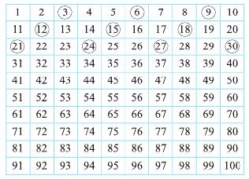
二、探究新知
请在百数表中圈出3的倍数，并与其它同学比较。

Slide 5
观察3的倍数，你发现了什么？
请斜着观察，你发现了什么？
“6”的那条斜线上的数，两个数字加起来的和都等于6。
“9”的那条斜线上的数，两个数字加起来的和都等于9。

Slide 6
发现30，60，90两个数的和是3，6，9，还有另外的两个数字的和是12，15，18。
得出结论：
一个数各个数位上的数字之和是3的倍数，这个数就一定是3的倍数。

Slide 7
验证结论：
请验证下列数字是不是3的倍数。
33
102
120
1005
同学们互相写几个数进行验证。

Slide 8
三、课堂练习
1.请将编号是3的倍数的气球涂上颜色，并与同伴交流你是怎么判断的。
3的倍数有：36 54 45 48。

Slide 9
2.分别在 里填上一个数字，使这个两位数是3的倍数。
4
4
3
6
2
3.选出两个数字组成一个两位数，分别满足下面的条件。
（1）是3的倍数 。
45
（2）同时是2和3的倍数 。
30
（3）同时是3和5的倍数 。
45
（4）同时是2、3和5的倍数 。
30

Slide 10
四、课堂小结
本节课你有什么收获？
还有什什么困惑？

